Slide 1
Федеральное государственное автономное образовательное учреждение высшего образования «Московский физико-технический институт (государственный университет)» Физтех-школа радиотехники и компьютерных технологий Кафедра микропроцессорных технологий в интеллектуальных системах управления
Адаптация операционной системы NetBSD к гетерогенной вычислительной системе
Выпускная квалификационная работа
(магистерская диссертация)
Направление подготовки: 03.04.01 Прикладные математика и физика
Профиль подготовки: Радиотехника и компьютерные технологии
Студент:
Петренко Алексей Эдуардович
Научный руководитель:
Добров Андрей Дмитриевич
Научный консультант:
Рожков Сергей Алексеевич

Slide 2
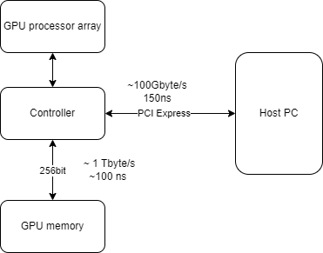
Предпосылки создания гетерогенной системы

Slide 3
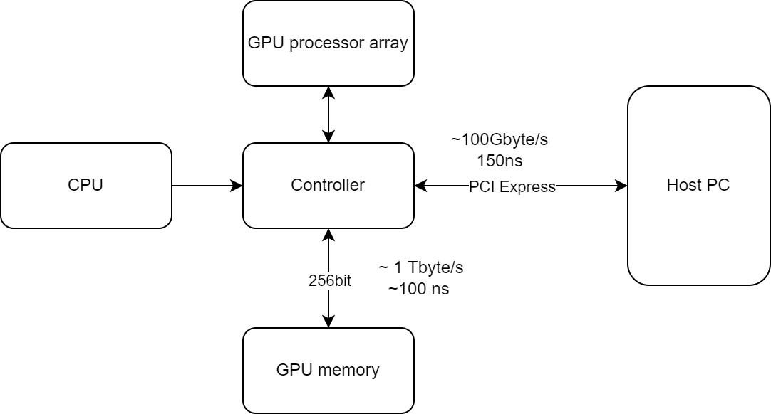
Структура гетерогенной вычислительной системы

Slide 4
Цели и задачи
Изучить архитектуру и специфику гетерогенной вычислительной системы Intel.
Выбрать операционную систему для построения на ее базе среды исполнения.
Изучить структуру выбранной операционной системы.
Адаптировать операционную систему для наших задач.
Запустить и отладить полученную операционную систему на симуляторе вычислительной системы.

Slide 5
Выбор операционной системы NetBSD
Легкая портируемость
Подходящая лицензия
Возможность построить независимое «Self – bootable» устройство позже

Slide 6
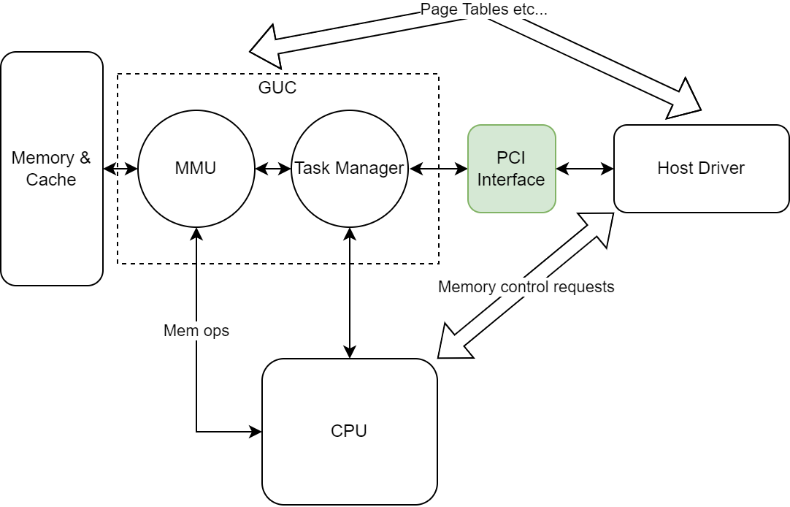
Специфика управления памятью

Slide 7
Полученные результаты
Изучена специфика гетерогенных вычислительных систем.
В качестве основы для среды исполнения выбрана операционная система NetBSD.
Значительная часть модулей требующих портирования адаптированы.
Произведены пробные запуски операционной системы на симуляторе.

Slide 8
Дальнейшие планы
Окончание портирования ОС
Отладка на симуляторе
Тесты производительноси на симуляторе

Slide 9
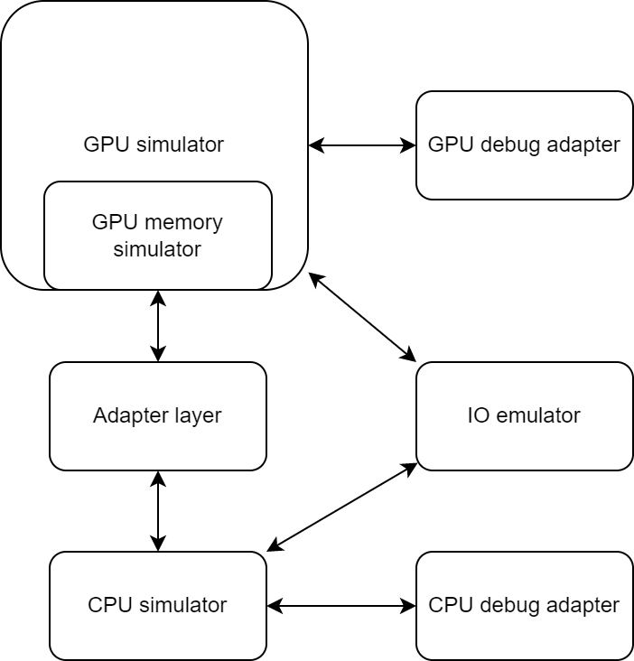
Симуляция

Slide 10
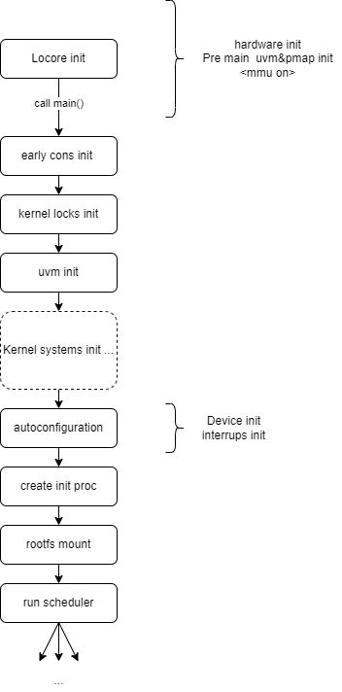
Процесс запуска
Проблемное место из-за специфики управления виртуальной памятью
Практически остановились здесь

Slide 11
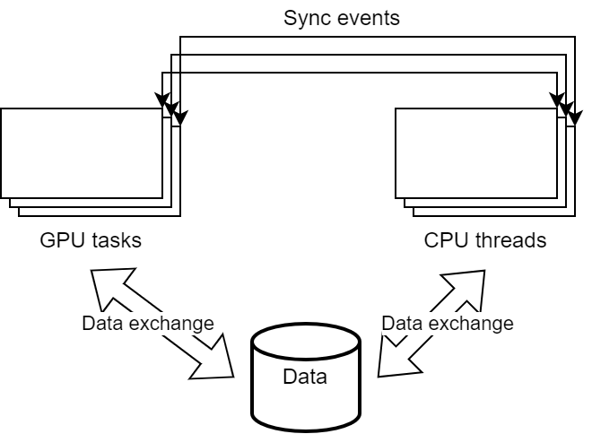
Асинхронные вычисления

Slide 12
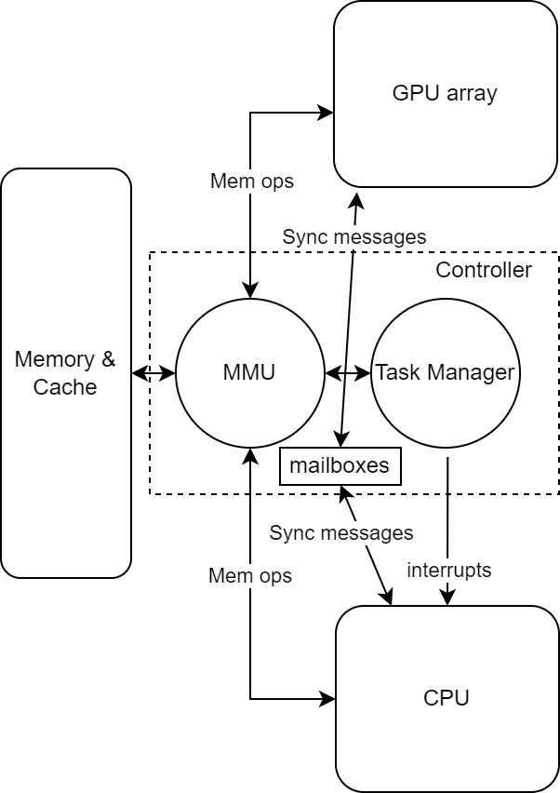
Синхронизация

